Slide 1
רחוק אבל קרוב

Slide 2
רציונל הלמידה מרחוק
שבעה מפתחות בבסיס המענה הבית ספרי
נוכחות.
נוכחות קיימת לאורך כל ימי השבוע של מחנכי הכיתות.
מובנות.
מודל הפעלה שיש בו היגיון וסדר שמאפשר הפחתת חרדה ובלבול.
עצמאות.
יש לטפח את יכולת הלמידה העצמאית של התלמידים. לייצר תהליכי למידה עצמאיים- מדורגים, מובנים – אך מקדמים שיידרשו מהילדים להתמודד גם לבדם עם חלק מהמשימות.
תמיכה.
מקום לביטוי פחדים ושיח רגשי
חברתיות.
דגש לפעילויות לימודיות הנותנות מקום לעשייה שיתופית-קבוצתית ושיח
פדגוגיה רלוונטית.
למידה רב תחומית מבוססת נושא ולמידה מבוססת אתגרים
גמישות.
הגמישות תבוא לידי ביטוי בדרכי ההוראה, ביכולת להיות מותאמים לילדים שונים וצרכים שונים , בשינויים שייעשו בסדר היום, באיזון בין למידה אקדמית ללמידה רגשית-חברתית ועוד.
Notes:
כדאי להוסיף תמונה אחת טובה שלי, אפשר של הילדים/משפחה שלי , ספר שאני אוהב או אמירה ציטטה של עיקרון שמנחה אותי .

Slide 3
הפרקטיקה – סדר יום לדוגמא:
מה עושים | מה העיקרון
מפגש בוקר- בוקר (רן): מה נשמע ,מבנה היום, פנייה אישית. | נוכחות, חברתיות.
רצועת ליבה: שפה /חשבון /אנגלית בקבוצות | מובנות.
רצועת עצמאות 1: משימות ליבה – זום פתוח עם המורה. ילדים עצמאיים (עבודה בקבוצות איתי לידי במרחב). | עצמאות , גמישות.
רצועת אומנות/חנ"ג | גמישות
רצועת נושא/ רצועת ליבה שנייה: למידה מבוססת... | פדגוגיה, מובנות, חברתיות.
רצועת עצמאות 2: משימות פרוייקט/אתגר זום פתוח ילדים עצמאיים | עצמאות, נוכחות , תמיכה.
סיכום יום: רפלקציה, שיח, הנחיות להמשך. | נוכחות, חברתיות.
לאורך היום : שיחות אישיות על פי צורך. תמיכה לימודית פרטנית על פי צורך – בזמן רצועות העצמאות. | תמיכה, גמישות.

Slide 4
עקרונות בתכנון שבוע
נושא שבועי
שיעור כישורי חיים לפחות פעם בשבוע.
חינוך גופני מרחוק
שיחות אישיות – לפחות פעם בשבועיים שיחה עם כל ילד

Slide 5
הקהילה
חווית השותפות שקהילה יודעת לייצר מבוססת על:
אמפתיה.
היא הבסיס לקשר, היא דורשת מכולנו להיכנס לרגע לכובעו של האחר, להבין את מקומו, את תחושותיו וההתמודדות בה הוא נמצא.
סיוע.
ערבות הדדית היא נשמת אפה של קהילה ואדישות היא המחוללת העיקרית של חווית בדידות
שגרות.
קו חם לסיוע
זום פתוח להורים
שיח קהילתי
הנהגת הורים
עדכונים שבועיים

Slide 6
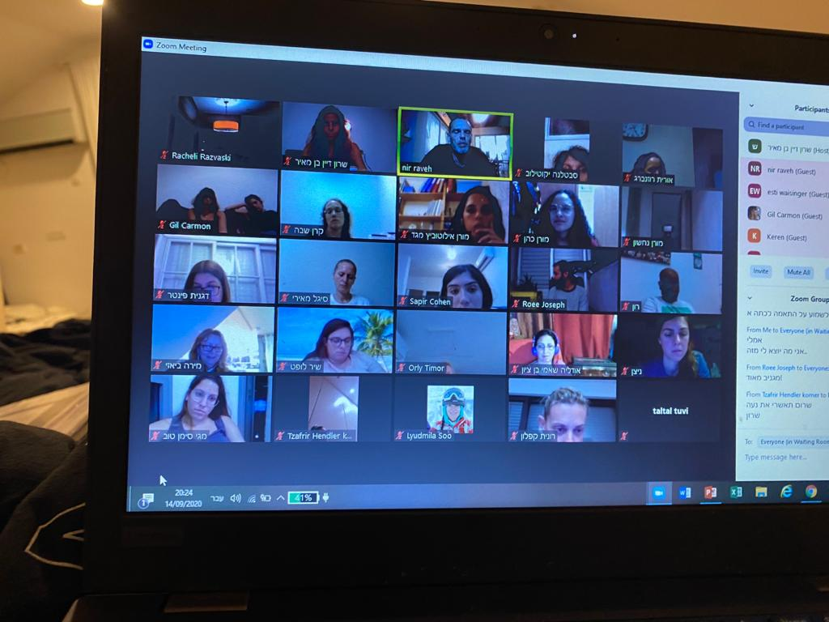
צוות לומד

Slide 7
איתי
לידי
במרחב
Notes:
להדגים להורים למחוק את השקף השמאלי בכיתות ג ולמחוק את השקף הימני בכיתות ד – מרחוק נמשיך לעבוד כך

Slide 8
כח אדם תשפ"א
שעות משרד החינוך.
שעות עיריה.
תקציב העשרה.
מרחבים.

Slide 9
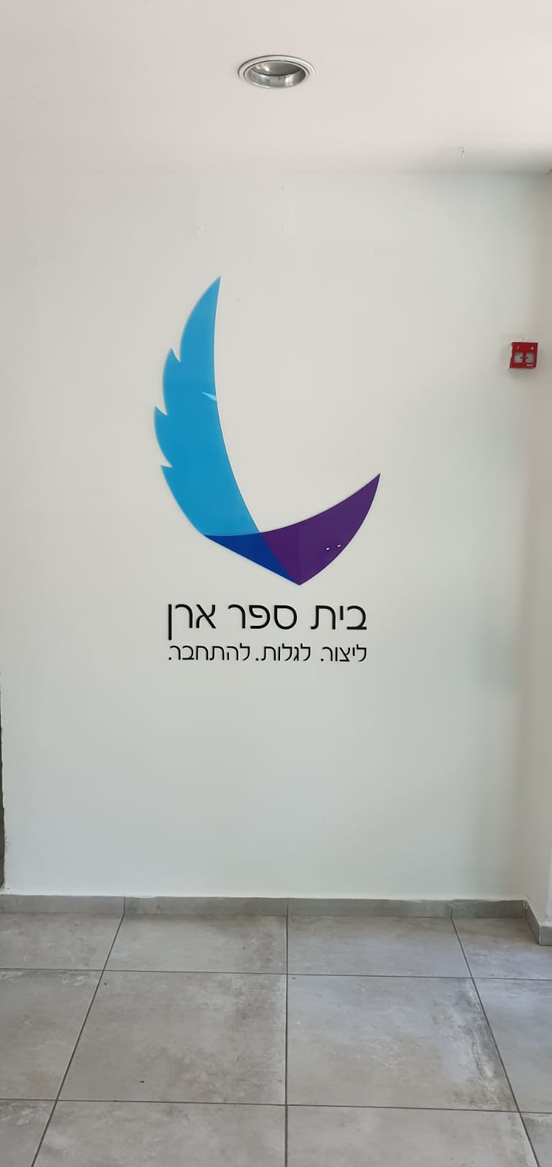
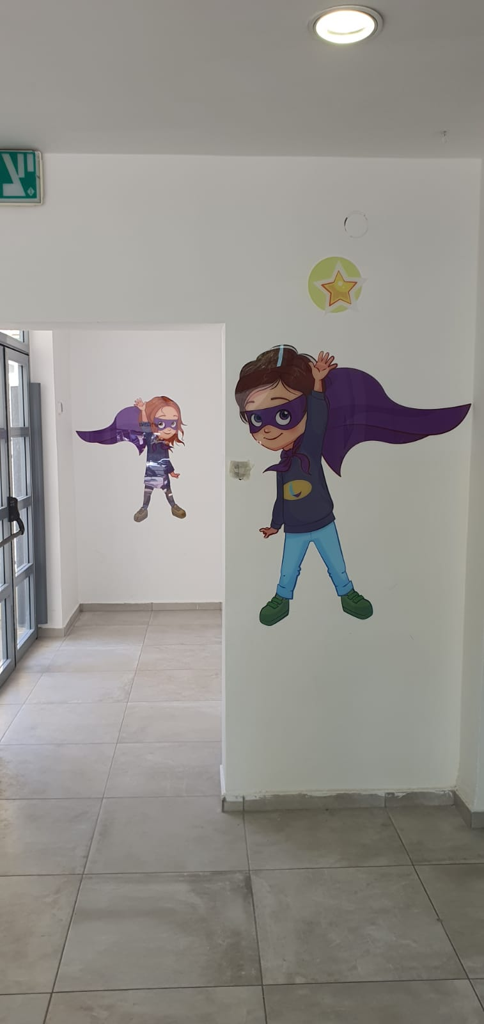

Slide 10
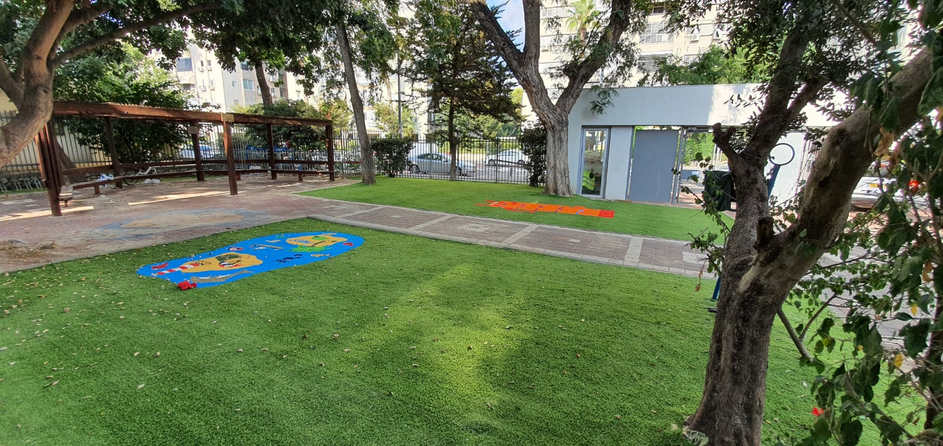
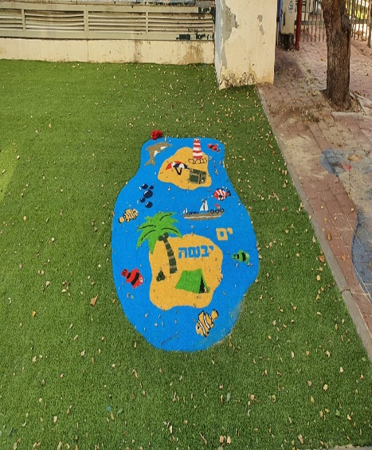
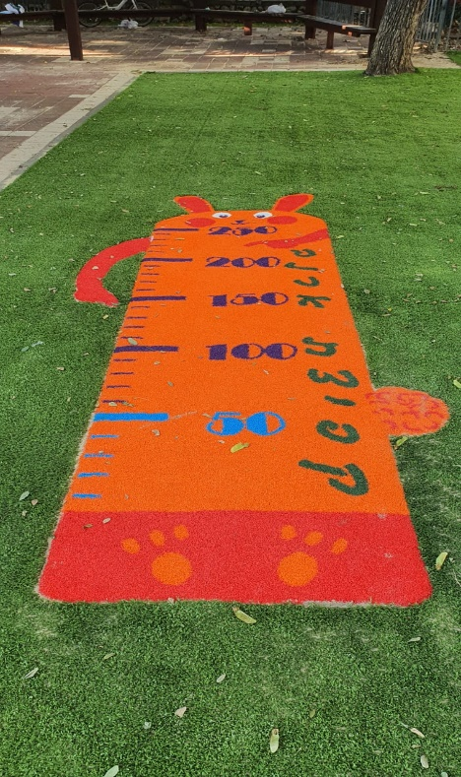

Slide 11
טאבלטים
T510 SAMSUNG

Slide 12
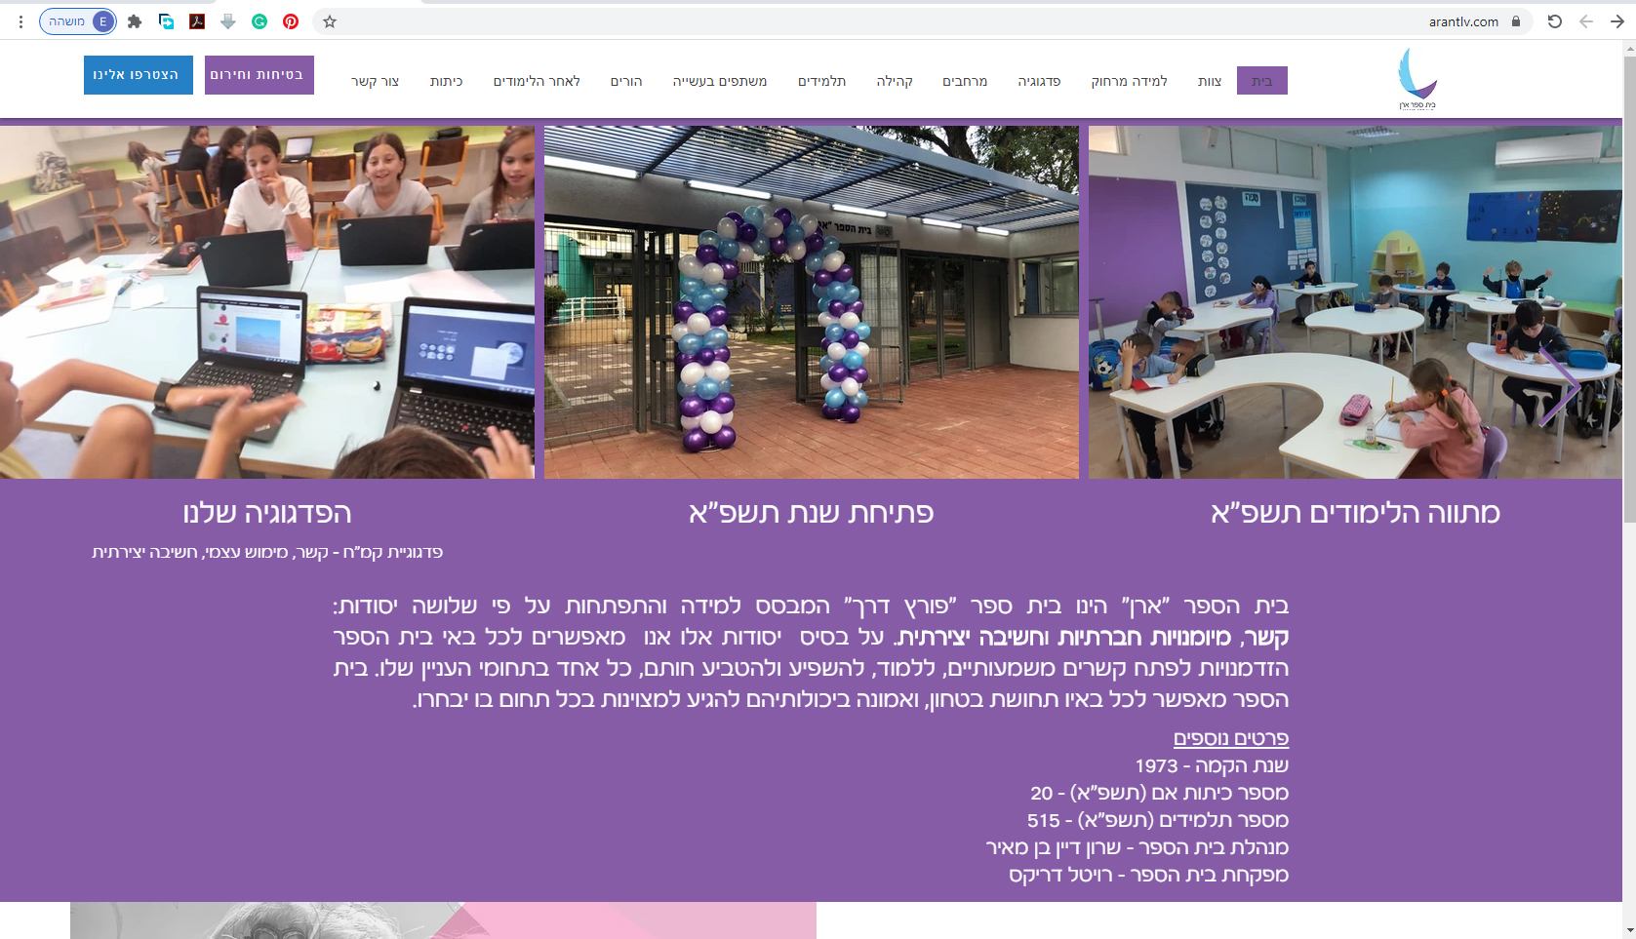
אתר בית הספר - בהרצה

Slide 13
קישורים חשובים
אתר בית הספר – www.arantlv.com
עת הדעת - https://lhp.timetoknow.co.il/
אופק - https://ebag.cet.ac.il/
בריינפופ - https://il.brainpop.com/
ינשוף - https://theowl.co.il/

Slide 14
הנהגת הורים
בשנת תש"ף.
שעת קוד.
תכנית כלכלית.
אקלסטור.
שוק ארן.

Slide 15
הנהגת הורים - ועדות
ועדת בטיחות.
ועדת צהרון.
ועדת ארועים.
ועדת ברוכים הבאים כיתה א.
ועדת תל"נ.

Slide 16
אמנת הנהגת הורים
מטרת האמנה
האמנה של הנהגת ההורים הבית סיפרית מהווה הסכם בין חברי ההנהגה לבין עצמם – לרבות יו"ר ההנהגה, סגנו.ה , וכן בין הנהגת ההורים לבין הנהלה וצוות בית הספר. האמנה הינה הסכם על ערכים, מטרות, ודרכי פעולה להשגתן.
מטרות הנהגת ההורים
לבסס קשר רציף בין הורים לבין הנהלת וצוות בית הספר, ולאפשר להם להשפיע על צביון בית הספר.
לתרום מידיעותיהם ומניסיונם של הורי בית הספר, כדי לפתוח אפשרויות נוספות להעשיר ולמנף את עולם התוכן שבו פועל בית הספר.
להוות גורם מסייע, משפיע ותומך בקידום חינוכי, חברתי ורגשי של התלמידים וכך גם לעודד את תחושת השייכות לבית הספר ולהנהלה.
לקדם את מטרות בית הספר ולהיות שותפים מלאים לעשייה חינוכית, הערכית והחברתית.
לייצג את כל הורי בית הספר מול ההנהלה, העירייה, מערכת החינוך וכיו"ב, תוך חיזוק הקשר בין ההורים לצוות בית הספר.
לשמש כגורם רשמי ומרכזי בהעברת מידע בין הנהלת וצוות בית הספר להורים.
לפעול למתן תשובות לנושאים נקודתיים, מחיי היום יום של בית הספר, שידרשו טיפול של הנהגת ההורים.

Slide 17
שנה טובה

